Slide 1
Скоро экзамены...
Экзамены –это ответственный период в жизни любого человека и от их результатов во многом зависит будущее.
Не делайте подобных ошибок…..

Slide 2
Чего в день экзамена делать не нужно?

Slide 3
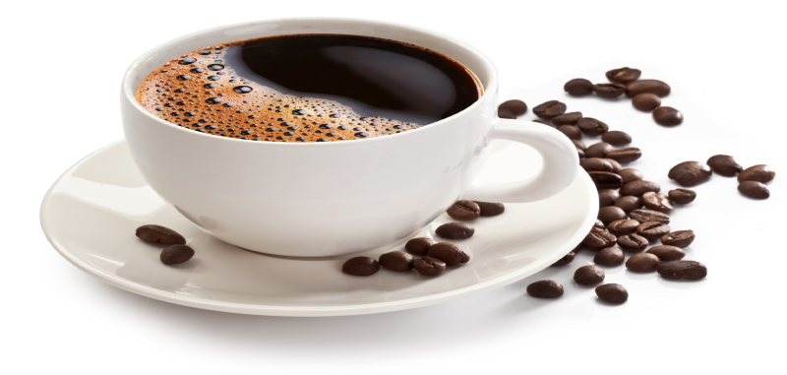
1.Пить с утра восемь чашек кофе.
В разумных дозах кофеин стимулирует центральную нервную систему. В больших количествах он стимулирует дрожь в руках, потливость и сердцебиение. В подобном состоянии таблицу умножения не вспомнишь. Кроме того, на некоторые лошадиные дозы кофеина действует как хорошее снотворное.

Slide 4
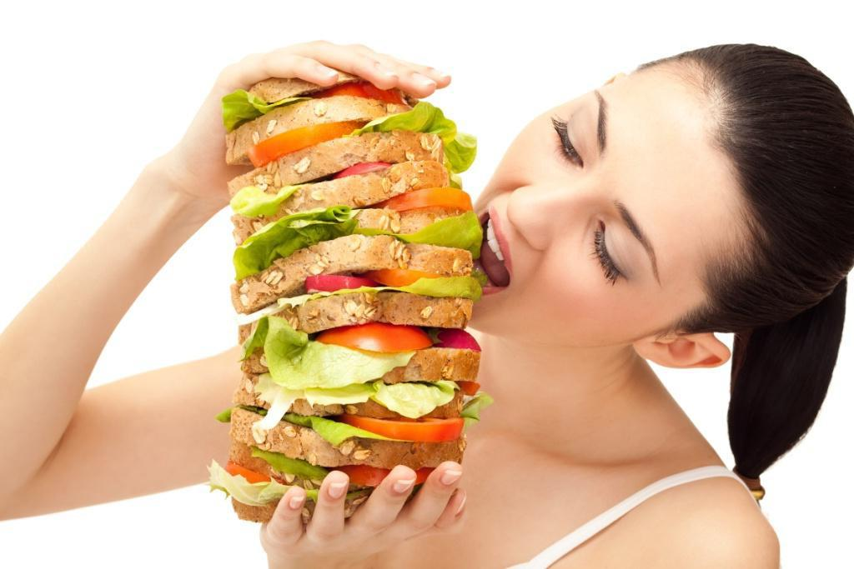
2.Много есть на завтрак.
Если в этот день переесть, то на экзамене твой организм будет занят исключительно пищеварением, а ты –не вопросами билета, а собственным организмом.

Slide 5
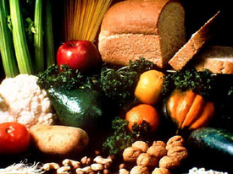
3.Идти на экзамен натощак.
Собственный мозг полезно время от времени кормить. В противном случае мыслительный процесс очень сильно замедляется.

Slide 6
4.Резко менять обычный распорядок дня.
Новую жизнь хорошо начинать с понедельника. Если, конечно, в этот понедельник у тебя нет экзамена. Сделать в день экзамена зарядку впервые за полгода- значит резко уменьшить свои шансы на успех.

Slide 7
5.Использовать валерьянку или другие успокоительные.
Страшно? Это хорошо. С адреналином думается в два раза быстрее. А после валерьянки-раз в шесть медленнее.

Slide 8
Желаю всем успешной сдачи экзаменов

